Slide 1
第十五讲 计算复杂性理论 上

Slide 2
本讲提要
算法时空复杂性分析
确定图灵机与RAM模型

Slide 3
1.1算法时空复杂性分析
问题由两部分组成：一是对问题的答案所满足的特征的说明；二是对其所有参数的描述。而一个问题的实例则可通过指定问题中所有参数的具体取值来得到。问题可用Π表示，实例可用I表示。
例子1 判定奇素数。给出一个奇整数m>2，判定m是素数否。

Slide 4
1.1算法时空复杂性分析(续)
定义1 所谓算法是有限规则的集合，这些规则可用来求解某一问题，通过带有一般性有步骤的计算，并在有限步骤后终止计算，产生输出。
算法特征
（1）有穷性
（2）确定性
（3）可行性
（4）输入
（5）输出

Slide 5
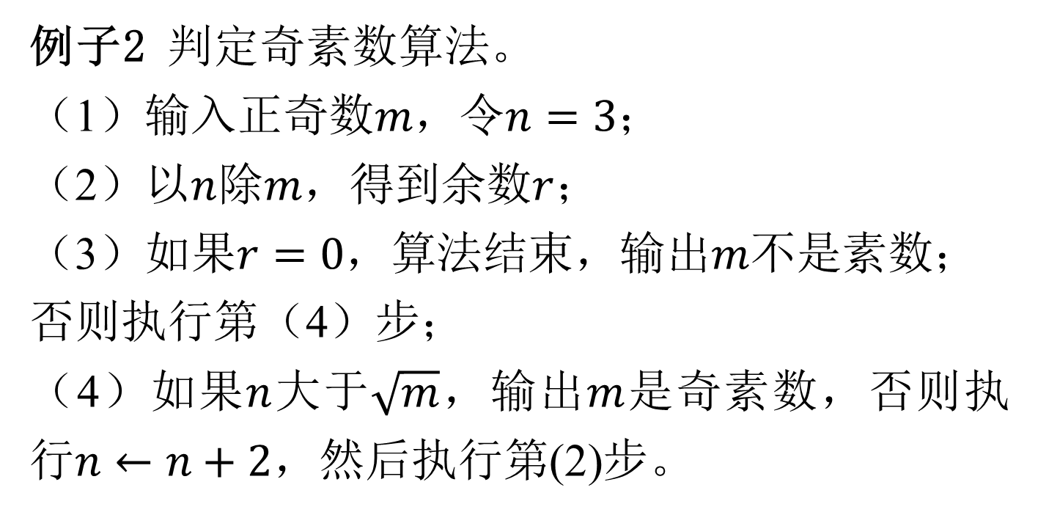
1.1算法时空复杂性分析(续)
例子2 判定奇素数算法。
（1）输入正奇数$m$，令$n=3$；
（2）以$n$除$m$，得到余数$r$；
（3）如果$r=0$，算法结束，输出$m$不是素数；
否则执行第（4）步；
（4）如果$n$大于$\sqrt{m}$，输出$m$是奇素数，否则执行$n←n+2$，然后执行第(2)步。

Slide 6
1.1算法时空复杂性分析(续)
定义2 如果某一问题的规模是n，解决问题的某一算法所需要的时间为关于n的函数T(n)，称为该算法的时间复杂性。
类似可定义空间复杂性。
定义3 Θ记号：对一个给定的函数g(n)，用Θ(g(n))表示如下特定函数的集合： Θ(g(n))={f(n)：存在正常数c₁，c₂，n₀，使对所有的n≥n₀ ，有0≤c₁g(n)≤f(n)≤c₂g(n)}。

Slide 7
1.1算法时空复杂性分析(续)
例子3 证明：2n²−3n=Θ(n²)，2n³≠Θ(n²)。
例子3证明.
对于第一个式子，首先确定常数c₁，c₂，和n₀，使得对于所有n≥n₀，有
c₁n²≤2n²−3n≤c₂n²
成立。用n²除上述不等式得
c₁≤2−3/n≤c₂。
这样c₁=1/2，c₂=2，以及n≥2可使得c₁n²≤2n²−3n≤c₂n²成立。因此，2n²−3n=Θ(n²)。
而定义3要求对于所有任意大的n≥n₀和某个常数c₂，有2n³≤c₂n²，即2n≤c₂，对于常数c₂这不可能。

Slide 8
1.1算法时空复杂性分析(续)
定义4 O记号：对一个给定的函数g(n)，用O(g(n))表示如下特定函数的集合：O(g(n))={f(n)：存在正常数c，n₀，使对所有的n≥n₀，有0≤f(n)≤cg(n)}。
#O记号在一个常数因子内给出某函数的一个渐进上界。
定义5 Ω记号：给定的函数g(n)，用Ω(g(n))表示如下特定函数的集合：Ω(g(n))={f(n)：存在正常数c，n₀，使对所有的n≥n₀，有f(n)≥cg(n)}。
#Ω记号给出某函数的一个渐进下界。

Slide 9
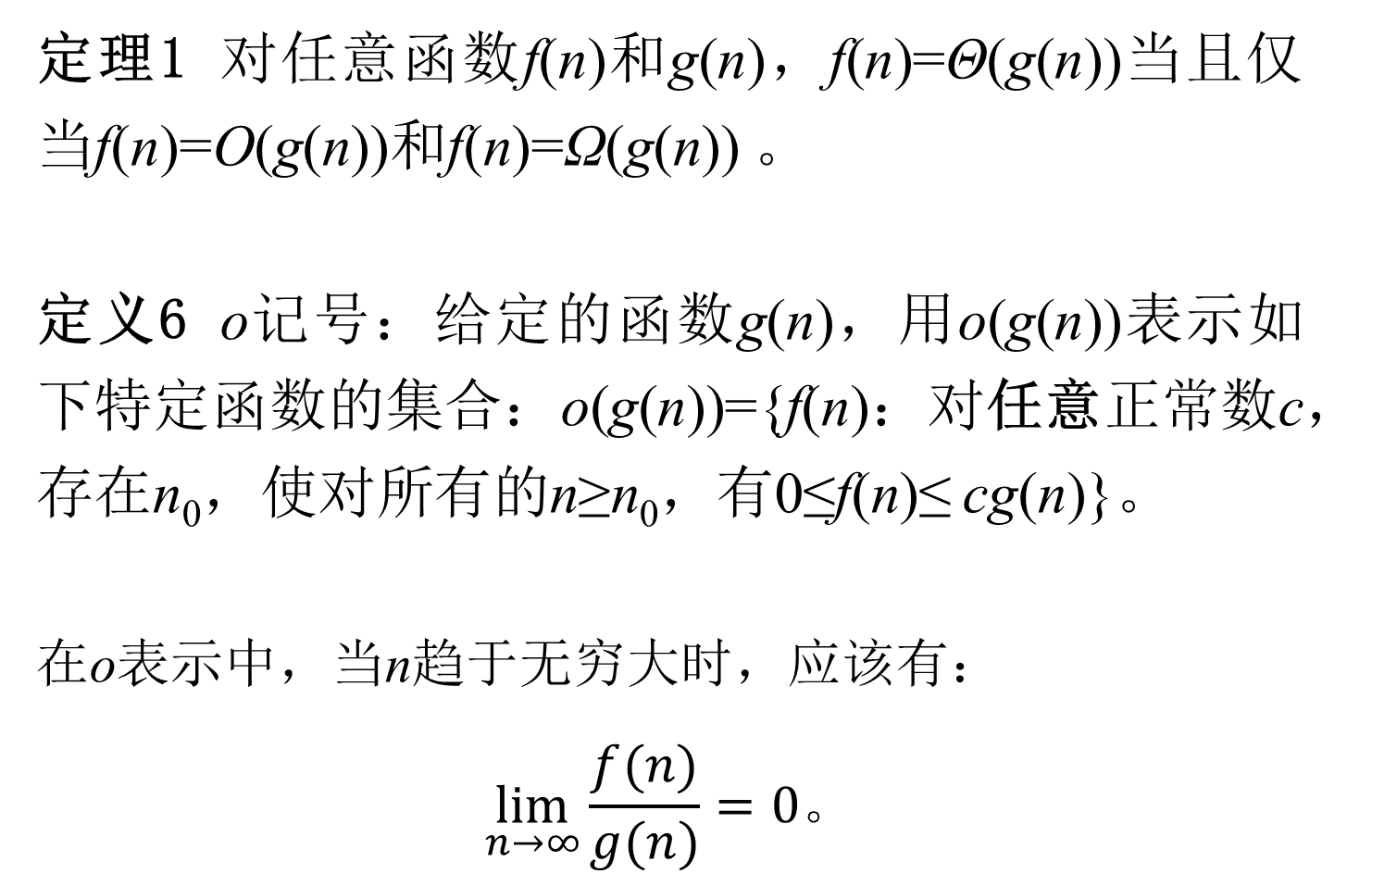
1.1算法时空复杂性分析(续)
定理1 对任意函数f(n)和g(n)，f(n)=Θ(g(n))当且仅当f(n)=O(g(n))和f(n)=Ω(g(n)) 。
定义6 o记号：给定的函数g(n)，用o(g(n))表示如下特定函数的集合：o(g(n))={f(n)：对任意正常数c，存在n₀，使对所有的n≥n₀，有0≤f(n)≤ cg(n)}。
在o表示中，当n趋于无穷大时，应该有：
$$\lim_{n→∞}{\frac{f(n)}{g(n)}}=0。$$

Slide 10
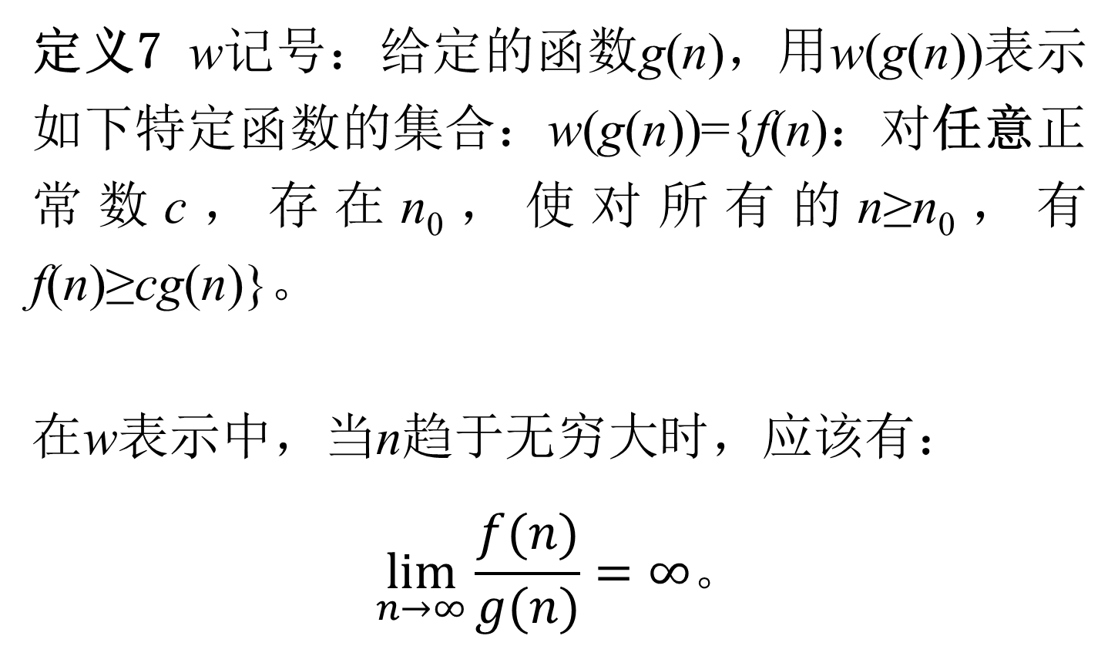
1.1算法时空复杂性分析(续)
定义7 w记号：给定的函数g(n)，用w(g(n))表示如下特定函数的集合：w(g(n))={f(n)：对任意正常数c，存在n₀，使对所有的n≥n₀，有f(n)≥cg(n)}。
在w表示中，当n趋于无穷大时，应该有：
$$\lim_{n→∞}{\frac{f(n)}{g(n)}}=∞。$$

Slide 11
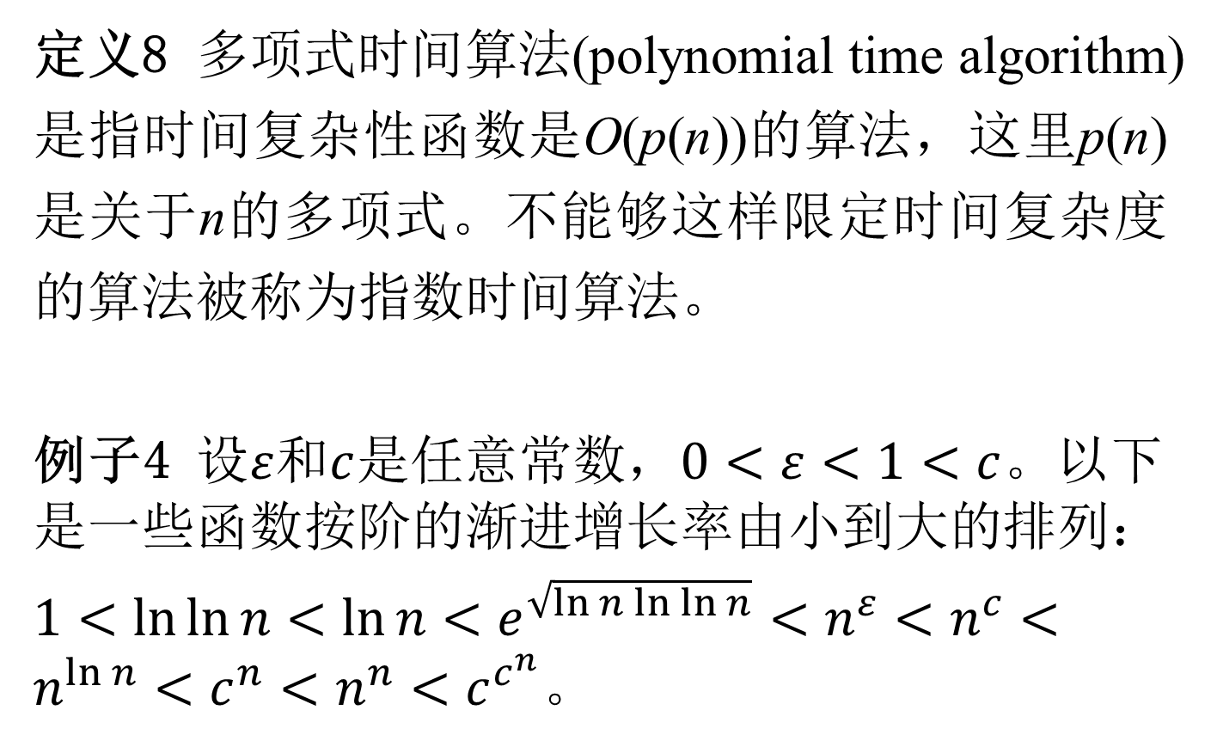
1.1算法时空复杂性分析(续)
定义8 多项式时间算法(polynomial time algorithm)是指时间复杂性函数是O(p(n))的算法，这里p(n)是关于n的多项式。不能够这样限定时间复杂度的算法被称为指数时间算法。
例子4 设$ε$和$c$是任意常数，$0<ε<1<c$。以下是一些函数按阶的渐进增长率由小到大的排列：
$1<\ln{\ln{n}}<\ln{n}<e^{\sqrt{\ln{n\ln{\ln{n}}}}}<n^{ε}<n^{c}<n^{\ln{n}}<c^{n}<n^{n}<c^{c^{n}}$。

Slide 12
1.1算法时空复杂性分析(续)
例子5 时间复杂度为O(nlogn)、O(n³)的算法都是多项式时间算法，时间复杂度为O(2^{n})、 O(n!)、O(n^{logn})的算法都是指数时间算法。若一台PC一天算力是10¹²基本计算次，对O(n³)的算法可解决问题规模是10⁴，O(2^{n})的算法就是40，O(n!)的算法就是14；那么PC的速度提高200倍，这三种算法解决的问题规模可达6⋅10⁴、48、16。
Notes:
12

Slide 13
1.2 确定图灵机与RAM模型
有限状态控制器
读/写头
…
无限长纸带
带1
…
…
带2
…
…
…
带k
…
…
图 1 确定图灵机示意图

Slide 14
1.2 确定图灵机与RAM模型(续)
一个确定性k带图灵机程序(Program)可以详细描述为一个七元组：TM=(Q, q₀, q_{f}, T, I, b, δ),其中，Q是一个有限状态集合；q₀∈Q称为初始状态；q_{f}∈Q称为终止状态或接收状态。T是带格中符号的有限集合；I是输入字符集，且I⊂T；b是T中的唯一空符，有b∈T−Ι；δ称做图灵机的下移函数或有限状态控制函数，是从Q×T^{k}的某一个子集到Q×(T×{L, R, S})^{k}的映射函数，即对由一个当前状态和k条带上扫描到的当前符号所构成的一个k＋1元组，它唯一地给出一个新的状态和k个序偶，而每一个序偶由一个新的带符号和带头移动方向组成。

Slide 15
1.2 确定图灵机与RAM模型(续)
假定某台图灵机的下移函数表中有一个定义式为
δ(q, a₁, a₂, …, a_{k})=[q′, (a′₁, d₁), (a′₂, d₂), …, (a′_{k}, d_{k})]。
当图灵机处于状态q且对一切1≤i≤k，第i条带的带头扫描当前方格中的符号正好是a_{i}时，图灵机就按这个下移函数定义式所规定的内容进行如下工作：
（1）把i条带头下当前方格中的符号a_{i}清除并写上新的带符号a′_{i}，1≤i≤k。
（2）按d_{i}指出的方向移动各带的带头。这里，d_{i}=L表示带头往左移一格，d_{i}=R表示带头往右移一格， d_{i}=S表示带头不动。
（3）将图灵机的当前状态q改为q′。

Slide 16
1.2 确定图灵机与RAM模型(续)
定义9 被这台图灵机所接收的所有输入符号串的集合，称做这台图灵机识别的一个语言。
定义10 一台图灵机M的某一格局是一个k元组(a₁, a₂, …, a_{k})，其中a_{i}是一个形如xqy的字符串，这里q是M的当前状态，xy是在当前状态q下第i条带上的符号串(不计右端空白符)，第i个带头指向y的第一个符号，当y为空串时，第i个带头指向空白符。

Slide 17
1.2 确定图灵机与RAM模型(续)
如果图灵机计算一步后，它的格局由D₁变成了D₂，就记做D₁→D₂(读做“进入”)，对于n≥2，如果有
D₁→D₂ →…→D_{n}
就记做
D₁ →D_{n}
如果对某一k元组(a₁, a₂, …, a_{k})和某一输入串(c₁, c₂, …, c_{t} )，c_{i}∈I，i=1，2，…，t，有
(q₀ c₁c₂ …c_{t}, q₀, …, q₀) →(a₁, a₂, …, a_{k})
并且q_{f}在(a₁, a₂, …, a_{k})中，则称图灵机M接收输入串c₁c₂ …c_{n}。
*
*

Slide 18
1.2 确定图灵机与RAM模型(续)
定义11 一个确定图灵机程序的时间复杂性T(n)，是它处理所有长度为n的输入所需要的最大计算步数。
#当然，这是最坏情况下的时间复杂性。如果对某个长度为n的输入，图灵机不停机，则T(n)对这个n无定义。
定义12 一个确定图灵机程序的空间复杂性S(n)是处理所有长度为n的输入时，在k条带上所使用过的方格的总和。
#如果某个带头无限地向右移动而不停机，S(n)也无定义。

Slide 19
1.2 确定图灵机与RAM模型(续)
若存在一个多项式p，使得对所有n∈Z＋，有T(n)≤p(n)，则称程序为一个多项式时间确定图灵机程序。
定义13 称满足如下形式化定义的集合为P类语言（问题）：
P={L：存在一个多项式时间确定性图灵机程序M，使得L能被M识别，即L=L_{M}}。

Slide 20
1.2 确定图灵机与RAM模型(续)
RAM的组件包括：
（1）一条只读输入带，由一系列的方格和带头组成，每格可以存放一个任意大小的整数。每当读出带头下的符号时，带头自动右移一个方格。
（2）一条只写输出带，由一系列的方格和带头组成，每格可以记录一个任意大小的整数。开始时所有方格都为空白，一旦执行一条指令，一个整数将打印在带头所对准的方格内，然后带头右移一个方格。
（3）存储器，由任意多个普通寄存器R₀，R₁，…组成，每个寄存器可以存放一个任意大小的整数。
（4）程序控制部件，用于控制一个程序。按程序的指向和每条指令的严格定义一步步执行。
（5）程序存储部件，用于存储RAM程序。

Slide 21
1.2 确定图灵机与RAM模型(续)
x₁
x₂
x₃
…
…
只读输入纸带
R₀
程序存储部件
R₁
程序控制部件
…
存储器
y₁
y₂
y₃
…
…
只写输出纸带
图 2 RAM模型结构示意图

Slide 22
1.2 确定图灵机与RAM模型(续)
RAM的解释
（1）RAM程序定义了从输入信息到输出信息的映射。可以解释为：RAM程序或计算函数，或识别一个语言。
（2）衡量一个算法好坏可以用RAM程序的执行所用的时间和消耗的内存来度量。
（3）RAM的均匀时间耗费是指被执行的指令和转移指令的总条数；均匀空间耗费是指计算中使用过的寄存器的总数。
（4）RAM的对数时间耗费是指被执行的每条指令的时间耗费之和；对数空间耗费是指计算中普通寄存器存过的自然数的最大长度之和。

Slide 23
1.2 确定图灵机与RAM模型(续)
定义14 对于函数f₁(n)和f₂(n)，如果存在两个多项式p₁(x)和p₂(x)，使得除去有限多个n值外，不等式
f₁(n) ≤p₁(f₂(n))和f₂(n)≤p₂(f₁(n))
成立，则称函数f₁(n)和f₂(n)是多项式相关的。
定理2 设确定图灵机是求解某一问题Π的图灵机，对问题Π的任何长度为n的输入，确定图灵机处理它的时间复杂性为T(n)。那么，存在一个求解问题Π的RAM程序，它的时间复杂性不超过O(T²(n))。
Notes:
定理2的逆命题不成立

Slide 24
1.2 确定图灵机与RAM模型(续)
定理2证明.
通过构造一个RAM程序模拟求解问题Π的k带确定性图灵机的工作，来证明本定理。
将图灵机的第j条带上第i个单元与RAM的第k(i−1)+j+c单元对应起来，这建立了带方格与RAM内存单元的一一对应关系。这里c是一个常数，它给RAM留下了c个工作单元，其中有k个用于存放图灵机k个带头的当前位置。RAM程序可以借助这k个单元，用间接寻址方式读出（改写）任何带头下的当前符号。而图灵机的带头移动在 RAM中为修改记录带头的当前位置的那个单元内容。

Slide 25
1.2 确定图灵机与RAM模型(续)
定理2证明.（续）
在均匀耗费下，设图灵机的任何计算步时间耗费为1，RAM程序模拟它的时间耗费不超过ck，因此RAM程序能在O(T(n))时间内完成对图灵机程序的模拟。
在对数耗费下，RAM处理一个大小为n的整数需要的时间不超过O(log₂n)。因此，RAM模拟图灵机的时间耗费不超过c₁T(n)log₂n，这里c₁是一个常数。因为n≤T(n)对图灵机是必然的，所以RAM模拟图灵机所需时间不超过O(T(n)log₂T(n))，也就是对一切自然数n，T(n)log₂T(n)不超过T²(n)。

Slide 26
1.2 确定图灵机与RAM模型(续)
定理3 设L是一个RAM程序所能识别的一个语言。在对数耗费标准下，这个RAM程序的时间复杂性是O(T(n))，存在一台能识别同一个语言L的多带确定图灵机，其时间复杂性为O(T²(n))。
由定理2和定理3可得：
定理4 在对数耗费下，对于同一算法，采用RAM模型和确定图灵机模型的时间耗费是多项式相关的。

Slide 27
1.2 确定图灵机与RAM模型(续)
定理4的意义
图灵机模型比较原始，故要构造一台图灵机来描述一个算法比较困难。而计算问题的分类正是基于图灵机的。大多数情况下，采用RAM模型来描述算法较为容易。在RAM模型下，如果一个算法的复杂性不超过多项式，则这个算法在图灵机模型下也不超过多项式。

Slide 28
谢谢！

